Slide 1
Grupp 3 Article finder
Adrian Andreas Ulrika Robert Dino Jacob

Slide 2
Article finder
Visar relevanta artiklar baserat på användarens inmatning
Summerar även resultatet på artiklar som matchar
Ger förslag på liknande artiklar

Slide 3
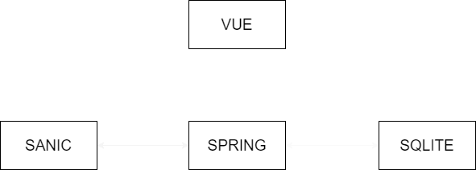
Struktur

Slide 4
Databas
Id (Primärnyckel - genereras av databasen)
Text
Tokentree
Path
Title
Summary

Slide 5
SpaCy - NLP
Prestanda
Val av Spacy modell påverkar prestandan kraftigt
När en söktext eller liknande artiklar matchas används ”lg” modellen
När admin lägger till artiklar i DB kan ”trf” modellen användas
Då är bearbetning av artikeltexten redan gjord i DB
Om endast en viss funktionalitet behövs → Disable piplines → doc obj
Ex. på användning är när liknande artiklar matchas, där token trees jämförs

Slide 6
SpaCy - NLP
Input |  | Metod |  | Output
url för pdf | → | pdf_to_string | → | artikel textsträng
artikel textsträng | → | pre_processing | → | token tree
artikel textsträng | → | summery | → | 10 meningar
1) Admin
spacy

Slide 7
SpaCy - NLP
Input |  | Metod |  | Output
söktext | → | pre_processing | → | token tree söktext
token tree söktext token tree artiklar DB | → | match | → | rankade topp 5 artiklar
2) Söktext
spacy

Slide 8
SpaCy - NLP
Input |  | Metod |  | Output
token tree vald artikel token tree artiklar DB | → | Match | → | rankade topp 5 artiklar
3) Liknade artiklar
spacy

Slide 9
DEMO
Söker på en text
Söker på ett längre stycke
Söker på text som inte ger matchning
”Summary”
”Full article”
Relaterade artiklar
Lägga till en ny artikel i DB
Lägga till utan att mata in något

Slide 10
Utvecklingsmöjligheter
Admin inloggning med PUT och DELETE funktion
Lokal lagring/uppladdning av PDF filer
Inloggning för användare som kan ge förslag på artiklar att lägga till
(Admin utför)

